Slide 2

Ⅰ.
제안 개요
현행 시스템 현황
제안의 범위 및 핵심 성공 요소
제안의 차별성 및 기대효과

Slide 3
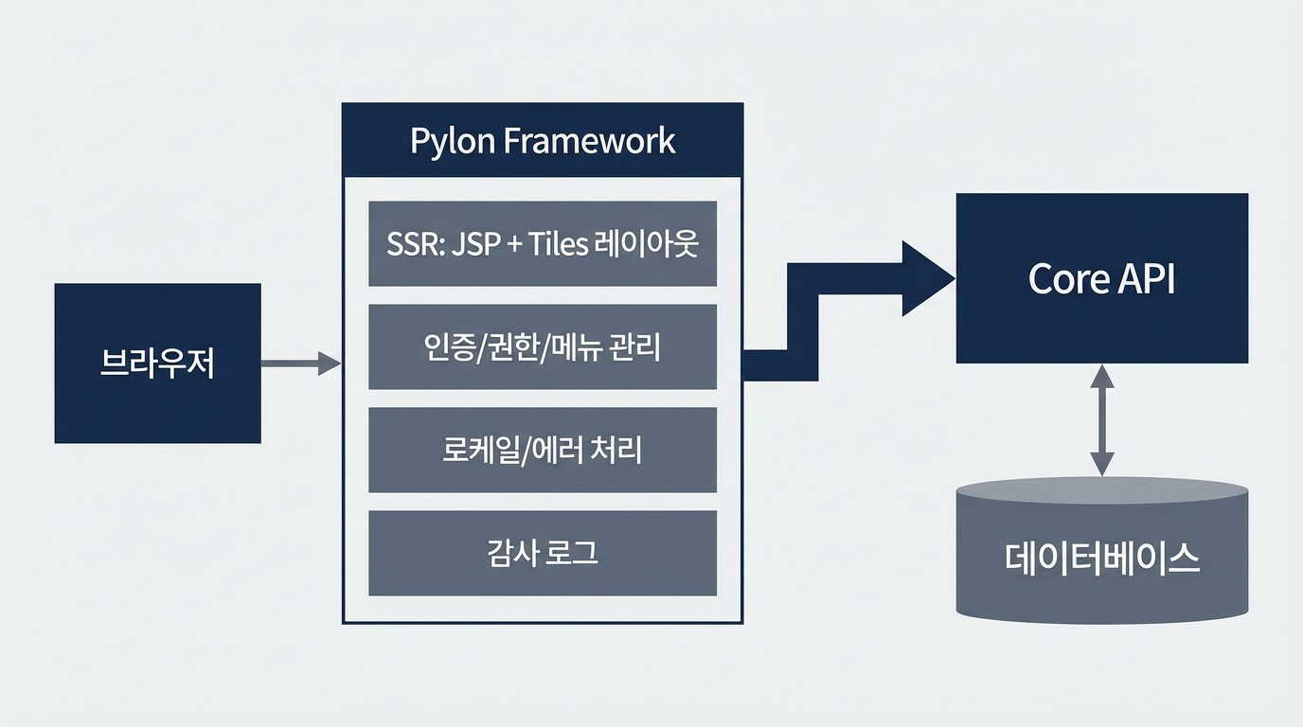




1. 현행 시스템 현황
Ⅰ. 제안 개요
현재 kai-M은 장기간 운영을 통해 안정성은 확보되어 있으나, 아래와 같은 구조적인 한계로 인해 최신 UI 기술 기반의 전환이 필요한 상황임
AS-IS Architecture 현황
AS-IS Architecture
강한 결합도 (Tightly Coupled)
인증, 권한, 메뉴, 로케일, 오류 처리 등이 UI 렌더링 로직과 강하게 결합되어 있어, UI 변경 시 백엔드 로직 수정이 동반
현행 시스템의 한계
기술 전환의 필요성
JSP, Tiles, Bootstrap 기반의 기술적 노후화
최신 UI 아키텍쳐 및 공통 Framework 전환
SSR 중심 렌더링
유지보수 및 확장성 부족
완성도 높은 사용자/ 관리자 UI 구축
JSP와 Tiles 레이아웃 엔진을 사용하여 서버에서 HTML을 완성하여 전송. 동적인 인터랙션 구현에 제약이 있음
서버 기반 권한 통제
권한 정보가 서버 렌더링 시점에 해석되어 버튼 노출, 기능 활성화 여부가 HTML에 직접 박혀서 내려오는 구조
구조적 한계
최신 프론트엔드 기술 도입이 어렵고, 폐쇄망 환경에서 프론트엔드 의존성 관리가 복잡함

Slide 4

2. 제안의 범위 및 핵심 성공 요소
Ⅰ. 제안 개요
본 제안은 총 250본 내외의 UI 재 구축을 수행 범위로 하며, 표준 기술 기반을 적용하여 KCB가 독자적인 개발, 운영이 가능하도록 함
PROJECT SCOPE
KEY SUCCESS FACTORS
정량적 수행 범위 (총 250본 내외)
핵심 성공요소
공통 기능 안전 전수 이식
레거시 권한 모델, 세션 제어 및 공통 다국어 설정 정보 등을 정밀 승계하여 운영 장애 차단
사용자 UI 구축
약 200본 (80%)
관리자 UI 전환
약 50본 (20%)
금융 폐쇄망 완벽 기술지원
외부 npm 등 네트워크 제약 하에 오프라인 빌드 패키지 및 Private Repo 기반 독립 빌드 체계화
KCB 단독 개발 운영 가능한 구조 확보 및 기술 내재화
Core API 완벽 연동
향후 KCB 단독 개발, 운영이 가능한 표준 기술 구조 및 기능 확장 및 유지 보수를 위한 기술 이관 및 지원
1
제공된 명세서 및 174개 API에 최적화된 고속 비동기 컴포넌트 렌더링 수립
2
3

Slide 5
3. 제안의 차별성 및 기대효과
Ⅰ. 제안 개요
본 제안은 총 250본 내외의 UI 재 구축을 수행 범위로 하며, 표준 기술 기반을 적용하여 KCB가 독자적인 개발, 운영이 가능하도록 함
DIFFERENTIATION
EXPECTED BENEFITS
제안사 차별성
기대 효과
AI 기반 생산성 극대화 툴 도입
UI 표준화 및 컴포넌트화 완성
검증된 AI 도구를 전사 개발 환경에 탑재하여 UI 개발 품질과 생성 속도를 가속화
독립적인 컴포넌트 관리 환경 구성을 통해 향후 시스템 확장 및 재사용 편의성 원천 확보
풍부한 금융 프로젝트 성공 이력
금융권 보안 체계 및 대규모 연동 최적화 레퍼런스를 보유하여 안정적인 이식 보장
금융권 보안 기준 부합 및 비즈니스 보장
시큐어코딩 규정을 완벽 적용하고 보안 진단 통과율 100%를 달성하여 시스템 안정성 보장
UI 개선 프로젝트 수행 경험 인력 투입
다수의 eCommerce, React 개발 경험 인력 투입 (기획, 퍼블리셔, 개발자)

Slide 6

Ⅱ.
제안업체 일반현황
제안사 일반 현황
조직 및 인력 현황
재무현황(최근 3년)
주요 사업 분야
주요 사업 실적

Slide 7

1. 제안사 일반 현황
Ⅱ. 제안업체 일반현황
제안사는 금융산업의 중요 업무인 자본시장(Capital Market), 증권/투자금융, 여/수신, 장외파생(OTC) 등의 분야에 대한 정보화 사업과 e-Business 개발사업에 대한 추진 역량을 바탕으로 고객에게 필요한 최적의 IT 솔루션을 공급하고 있습니다.
회사명 | ㈜ 베스타시스템
대표자 | 정윤경
주소 | 서울시 송파구 법원로9길 26, C동314호 (문정동 에이치비지니스파크)
사업자등록번호 | 351-88-00532
전화번호 | 전화 : 02-412-0707 / 팩스 : 02-412-0706
회사 설립일 | 2016년 11월 11일
자본금 | 2 억원
매출액 | 63.82 억원 (2025년 결산)
종업원수 | 45명 (계약직 포함)
회사연혁 | 별도 페이지
“
베스타시스템은
자본시장, 유가증권, 자산운용,
뱅킹시스템 분야의
IT서비스 전문 기업입니다
”

Slide 8
2. 조직 및 인력 현황
Ⅱ. 제안업체 일반현황
제안사는 고객에 차별화된 서비스와 품질을 제공하기 위한 고객중심 가치창조 정신을 추구하며, 성공적인 서비스 구현에 필요한 요소기술과 다양한 프로젝트 구축 노하우를 겸비한 최적의 조직과 인력을 운영하고 있습니다.
구분 | 계 | 전문분야 |  |  |  |  | 관리분야
 |  | PMO | 개발자 | 컨설팅 | 인프라 | 기타
계 | 45 | 7 | 30 | 4 | 1 | 1 | 2
컨설턴트 | 4 |  |  | 4
특급 기술자 | 16 | 7 | 6 |  | 1 | 1 | 1
고급 기술자 | 12 |  | 11 |  |  |  | 1
중급 기술자 | 6 |  | 6
초급 기술자 | 7 |  | 7
기능사 | 0
인력 현황
조직도
CEO
기업부설연구소
경영관리부
영업본부
금융사업본부
경영관리실
SI영업팀
컨설팅팀
사업지원팀
솔루션영업팀
SI사업1팀
SI사업2팀
운영유지팀

